Slide 1

本文圖片來自維基百科
程式人
用十分鐘
學會《連續函數》及其應用
《微積分、工程數學、電子電路電磁波、訊號、語音、影像處理》
陳鍾誠
2016年1月13日

Slide 2
不管你念哪個科系
上了大學之後，幾乎都要念微積分

Slide 3
理工科系
學微積分好像還有點道理

Slide 4
但是法商學院、醫農學院
也都要上微積分

Slide 5
到底微積分是在學甚麼
又有甚麼用呢？

Slide 6
顧名思義
微積分所學的就兩件事
  微分
  積分

Slide 7
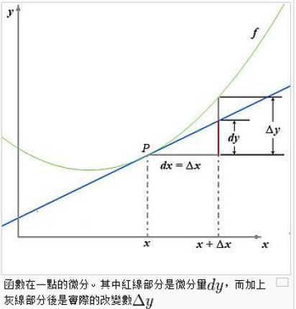
微分是在算斜率
也就是
dy/dx

Slide 8
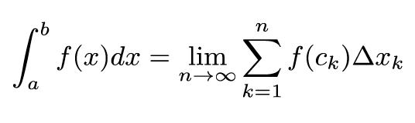
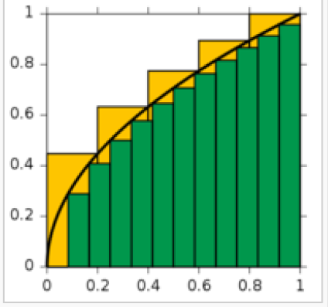
積分是在算面積

Slide 9
看完這兩張圖
差不多也就學完了

Slide 10
這樣的話
還要講一學期嗎？

Slide 11
其實、大部分的人學完微積分
還記得的東西，也就是上面那兩件事而已！

Slide 12
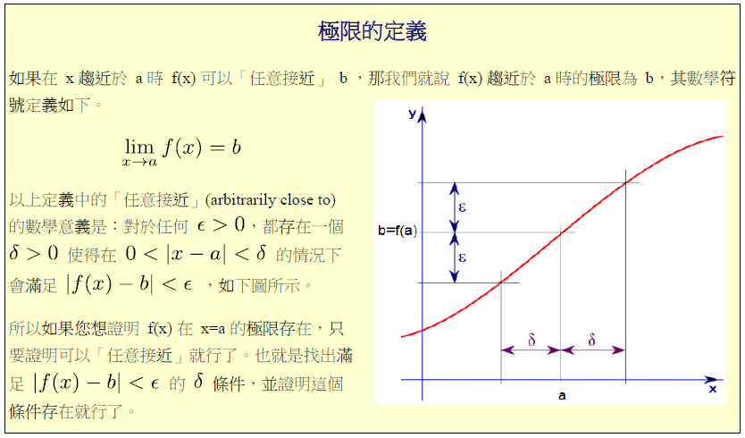
但是、你還記得極限嗎？

Slide 13
那兩個希臘字母要怎麼唸呢？

Slide 14
還有
到底學極限要做甚麼呢？

Slide 15
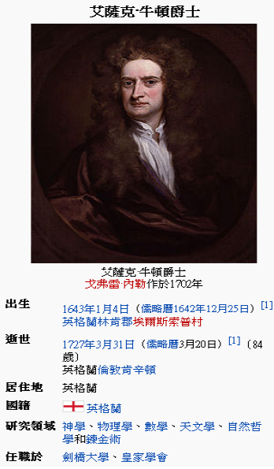
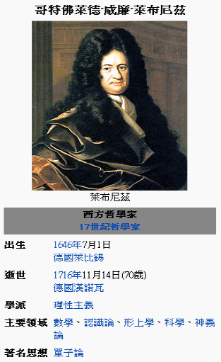
牛頓和萊布尼茲

Slide 16
他們真的有發明極限概念嗎？
還是他們只發明了微分和積分？

Slide 17
如果沒有
那我們為甚麼要學極限概念？

Slide 18
極限概念可以幹嘛？

Slide 19
關於這些問題
都不屬於本文所討論的範圍

Slide 20
有問題的話
去問你的微積分老師

Slide 21
在本文中
我們只討論
  微積分怎麼用?
  還有用在哪裡？

Slide 22
對於程式人而言
學完微積分，一定要會
  《微分》和《積分》的程式

Slide 23
這應該不難
function df(f, x) {
var dy = f(x+dx)-f(x);
return dy/dx;
}
function intergal(f, a, b) {
var sum=0.0, x;
for (x = a; x <=b; x+=dx) {
sum += f(x)*dx;
}
return sum;
}
微分函數
積分函數

Slide 24
好了，寫完了！
接下來還可以幹嘛？

Slide 25
程式人
…我想不出來了！

Slide 26
好吧！
既然這樣
那就回家找媽媽
然後洗洗睡了！

Slide 27
喂！等一下
你是說我學了一學期
就只為了寫這兩個程式嗎？

Slide 28
阿不然哩！
你還希望微積分有甚麼用途嗎？
不就是計算斜率和面積嗎？
上面那兩個函數就做完了阿！

Slide 29
這 …
程式人心想：雪特雪特雪特 ...

Slide 30
好像有點不太對勁！

Slide 31
程式人問
那不是還有工程數學嗎？
裡面不是有個《微分方程》嗎？
那對寫程式沒用嗎？

Slide 32
微積分老師
…

Slide 33
教程式的老師
那對寫程式確實沒什麼用

Slide 34
但是
好像對電子電路有點用
你要不要去問問電子系的老師

Slide 35
程式人找到電子系老師
請問微分方程有甚麼用？

Slide 36
電子系老師說
微分方程可以用在解
  有電感或電容的電路上

Slide 37
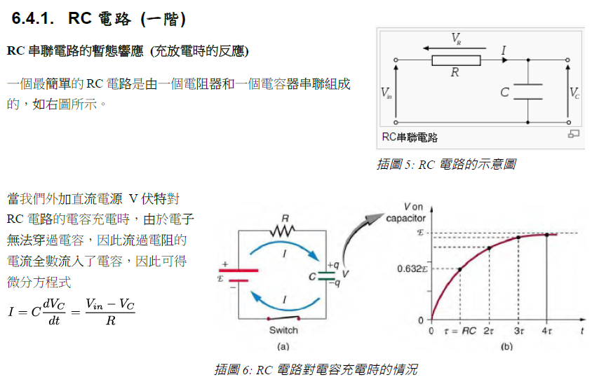
像是這個

Slide 38
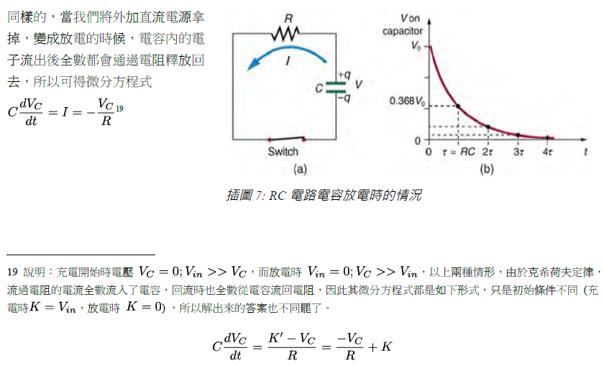
還有這個

Slide 39
程式人
就這樣嗎？

Slide 40
電路學老師
等等，那只是 RC 電路
還有 RL, LC, RLC 電路沒講

Slide 41
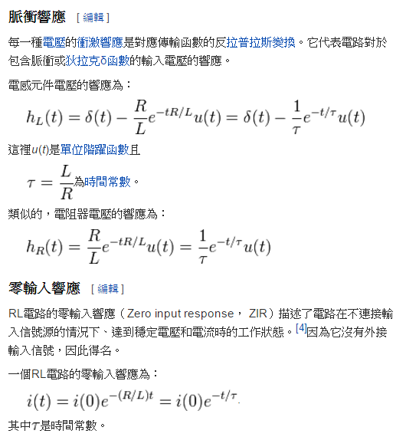
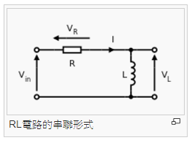
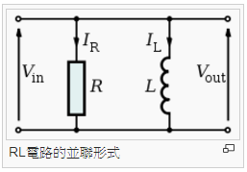
RL 電路

Slide 42
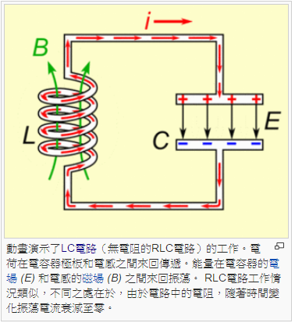
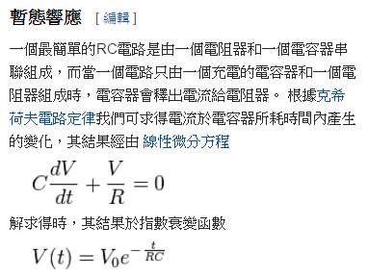
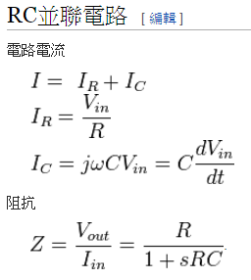
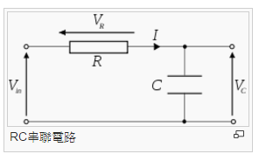
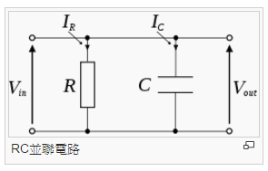
RC 電路

Slide 43
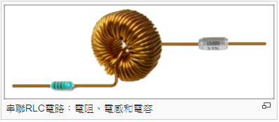
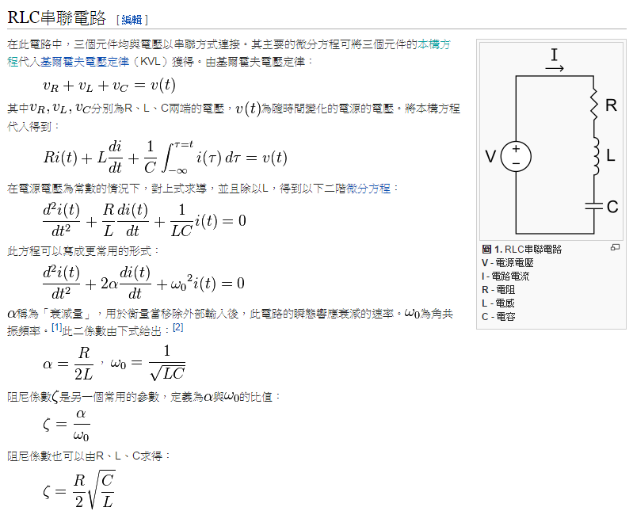
RLC串聯電路

Slide 44
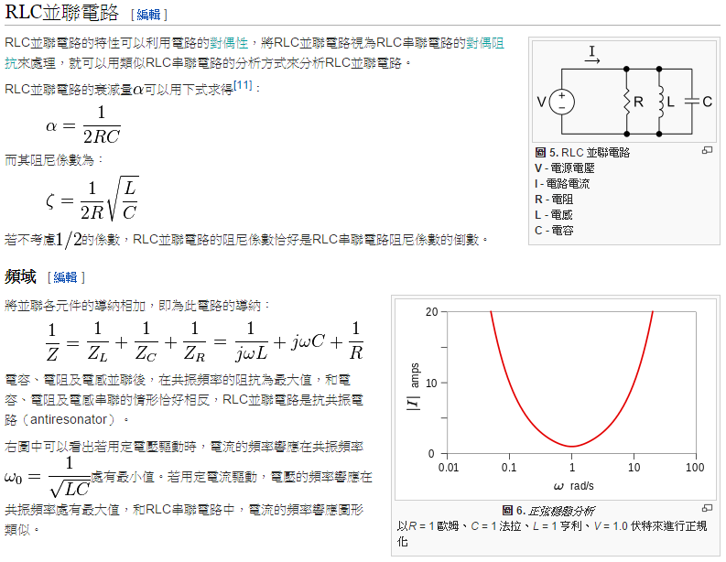
RLC並聯電路

Slide 45
程式人
我看不懂
那裏面的 i, j 是甚麼？

Slide 46
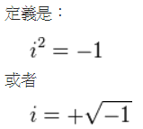
電路學老師
那些 i, j是虛數

Slide 48
電路學老師
這你就問對人了！

